Slide 1

Version control system (VCS) & Git
Võ Thịnh Chuẩn – chuanvt@smartloyalty.tech

Slide 2
Nội dung
1. Quản lý mã nguồn không sử dụng VCS
2. Giới thiệu về hệ thống VCS
3. Cài đặt git
4. Quản lý mã nguồn với git

Slide 3
Quản lý mã nguồn không dùng VCS
1

Slide 4
Thách thức & Phương Pháp

Slide 5
1.1 – Thách thức
Mất lịch sử thay đổi
Khó khăn trong phối hợp làm việc
Khả năng bị mất dữ liệu
Rủi ro ghi đè lẫn nhau
Thiếu an toàn bảo mật

Slide 6
1.2 – Phương pháp
Quản lý mã nguồn bằng tay
Sao lưu định kỳ
Đặt tên các phiên bản sao lưu cho phù hợp
Mô tả các thay đổi rõ ràng
Lưu trữ dữ liệu tập trung

Slide 7
Giới thiệu VCS
2

Slide 8
2.1 – Version control system (VCS)

Slide 9
Cài đặt GIT
3

Slide 10
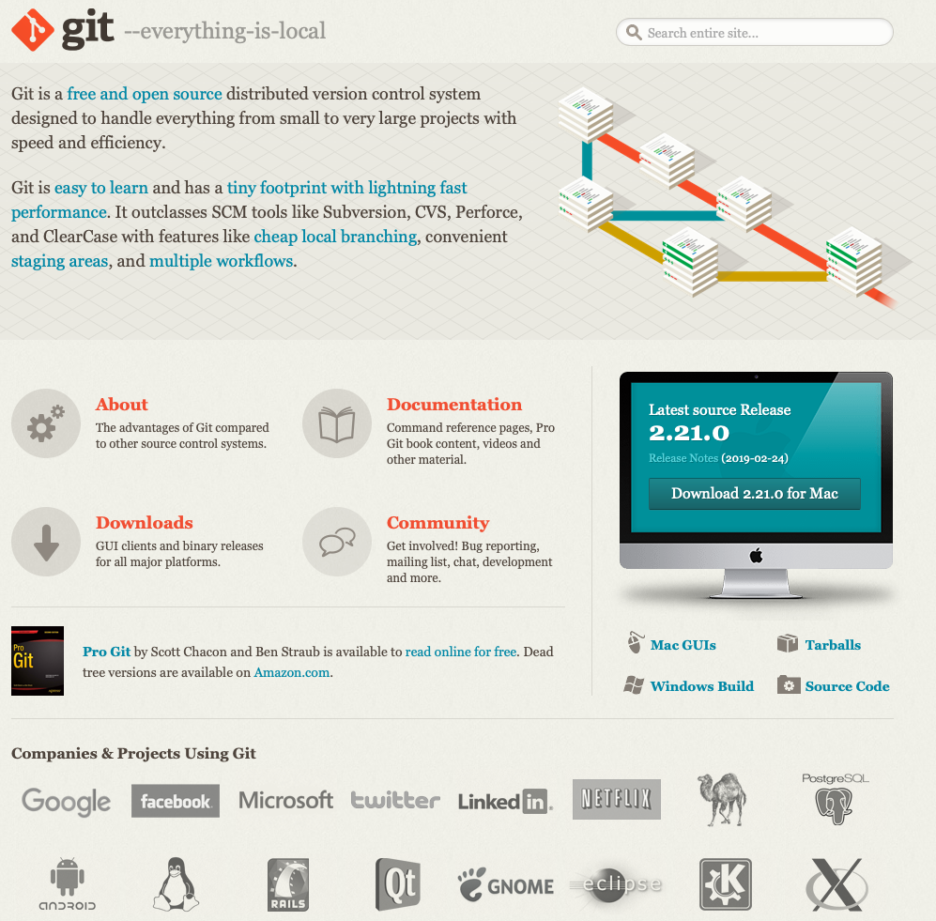
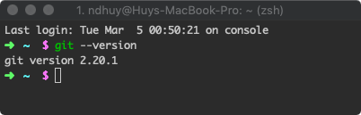
3.1 Cài đặt Git
Download: https://git-scm.com
Bật Terminal gõ lệnh kiểm tra version của Github đã cài đặt
$ git --version

Slide 11
3.2 – Đăng ký tài khoản Github Server
Github: https://github.com
Gitlab: https://gitlab.com
Bitbucket: https://bitbucket.org
Kiln: https://www.fogbugz.com/version-control.html
RhodeCode: https://rhodecode.com
Buddy: https://buddy.works
Google Cloud Source Repository: https://cloud.google.com/source-repositories

Slide 12
3.3 – UI tool for GitHub
GitHub Desktop
Source Tree
GitKraken

Slide 13
Quản lý mã nguồn với GIT
4

Slide 14
4.1 - Tại sao cần quản lý mã nguồn?
Vấn đề hiện tại:
Project có quá nhiều file.
File thay đổi quá nhiều lần (version).
Nhiều người cùng thay đổi nội dung của một file.
Cần lấy lại một version trước đó.
…

Slide 15
4.2 – GIT – các khái niệm cơ bản
Khái niệm cơ bản
Repository – kho chứa mã nguồn
Working Directory – mã nguồn (đang code)
Local Repository – kho chứa mã nguồn cục bộ trên máy tính (thư mục .git)
Remote Repository – kho chứa mã nguồn nằm trên máy chủ (Server)
Branch – nhánh mã nguồn ➔ nhánh chính là Master
Tag – dùng để đánh dấu version (release)

Slide 16
4.2 – GIT – Các khái niệm cơ bản (tt)
Thao tác Add
Đánh dấu sự thay đổi của các file/folder ở lần commit kế tiếp
Thao tác Commit
Ghi nhận lại việc thêm hay thay đổi file/folder vào Local repository
Tip:
Nên tách ra 2 hay nhiều lần commit cho những thay đổi có ỹ nghĩa khác nhau như: Thêm chức năng → 1 commit; Sửa lỗi → 1 commit
Phải điền thông tin commit (comment) cho lần commit đó. Giải thích gồm 2 phần:
Tóm tắt (short comment): [Team][BE/FE][Function Code][Flag Commit] Content
Flag = FixBug/Add/Delete/Edit/NewFunc
Giải giải thích lý do commit (long comment): giải thích chi tiết lý do phải có commit thay đổi này.

Slide 22
Collaborating options for Git & Github

